Slide 1


6. Parçacık Hızlandırıcıları ve Algıçları Yerel Altyapı ve Ar-Ge Çalıştayı
KOZMİK PARÇACIK DEDEKSİYONU İÇİN PLASTİK SİNTİLATÖR SİSTEMİ TASARIMI
Buket ATALAY₁ , Arda ÇETİNKAYA₂
₁Göztepe İhsan Kurşunoğlu Anadolu Lisesi ₂TED Darıca Koleji Anadolu Lisesi
30.11.2025

Slide 2
2
İçerik
Biz
Sintilatörler
Problem
Gelecek Perspektifi
Teşekkürler

Slide 3
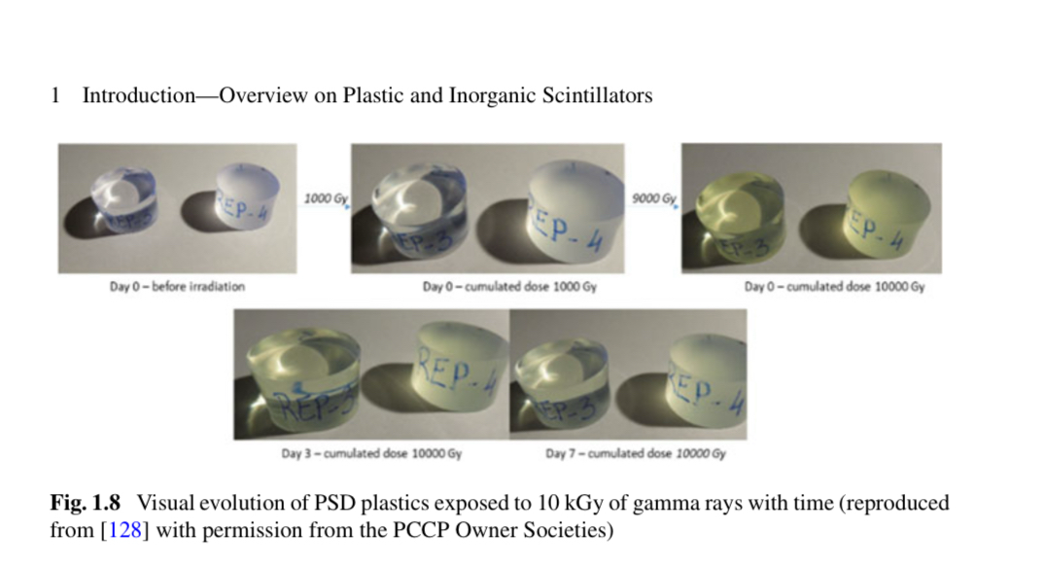
3
Sintilatör
Sintilatör, yüksek enerjili yüklü parçacıklar veya fotonlarla etkileşime girdiğinde enerjinin bir kısmını ışık olarak yayan bir dedektördür. Bu ışık, malzemenin uyarılmış durumdan temel duruma geçişleri sırasında üretilir ve genellikle birkaç nanosaniye kadar uzanan hızlı bir bozunma süresine sahiptir. Sintilatörler; ışık verimi, zaman çözünürlüğü, soğurma kesiti ve spektral uygunluk gibi özellikleri nedeniyle parçacık fiziği, nükleer fizik ve uzay bilimlerinde foton ve parçacık tespitinde yaygın olarak kullanılır.
Hamel, M. (Ed.). (2021). Plastic scintillators: Chemistry and applications (Vol. 140). In Y. P. Lee, D. J. Lockwood, P. M. Ossi, & K. Yamanouchi (Series Eds.), Topics in applied physics. Springer. (The series “Topics in Applied Physics” is indexed in Web of Science [2019 Impact Factor: 0.633] and Scopus.) pg:21

Slide 4
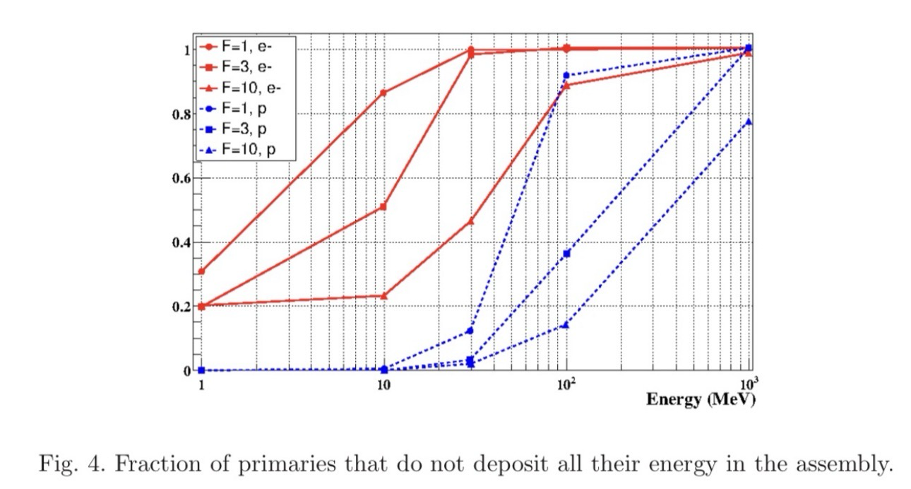
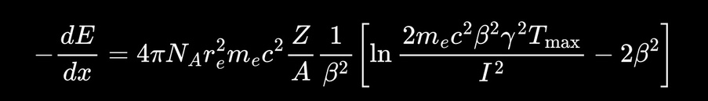
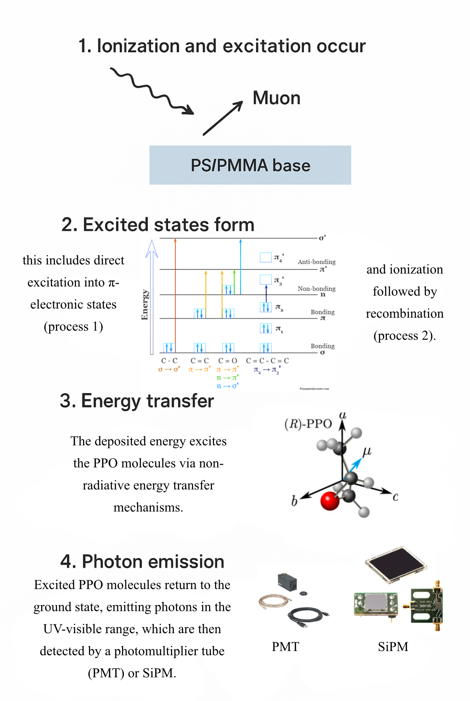
4
İyonizasyonla Enerji Kaybı
Muonlar, yüksek enerjili parçacıklar olarak enerjilerini öncelikle iyonizasyon yoluyla bırakırlar. Bethe-Bloch denklemi dedektörlerde muonları arka plandan ayırmak için çok önemli olan bu kaybı açıklar. Plastik sintilatörlerde bu, eksiton oluşumuna yol açar.
Ros, G., Sáez-Cano, G., Medina-Tanco, G. A., & Supanitsky, A. D. (2018). On the design of experiments based on plastic scintillators using GEANT4 simulations. Radiation Physics and Chemistry, 153, 140-151.
PS, PMMA veya PV matrisi elektronları uyarır, enerji PPO'ya aktarılır ve foton üretimi başlatılır.
Beklendiği gibi enerji kaybı kaplama kalınlığı ile artar. Düşük enerjili elektronlar ve protonların çoğu tüm enerjilerini kaplamaya bırakır. Bundan dolayı sadece daha yüksek enerjiye sahip elektronlar ve protonlar Sırasıyla 1 ve 10 MeV tespit edilebilir. 300 keV'li elektronlar olabilirDaha ince kaplama durumunda tespit edildi.

Slide 5
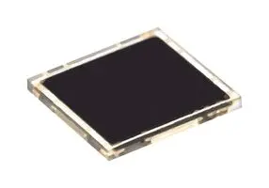
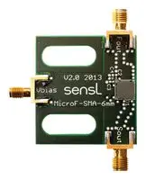
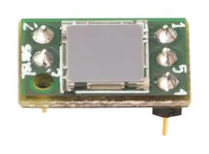
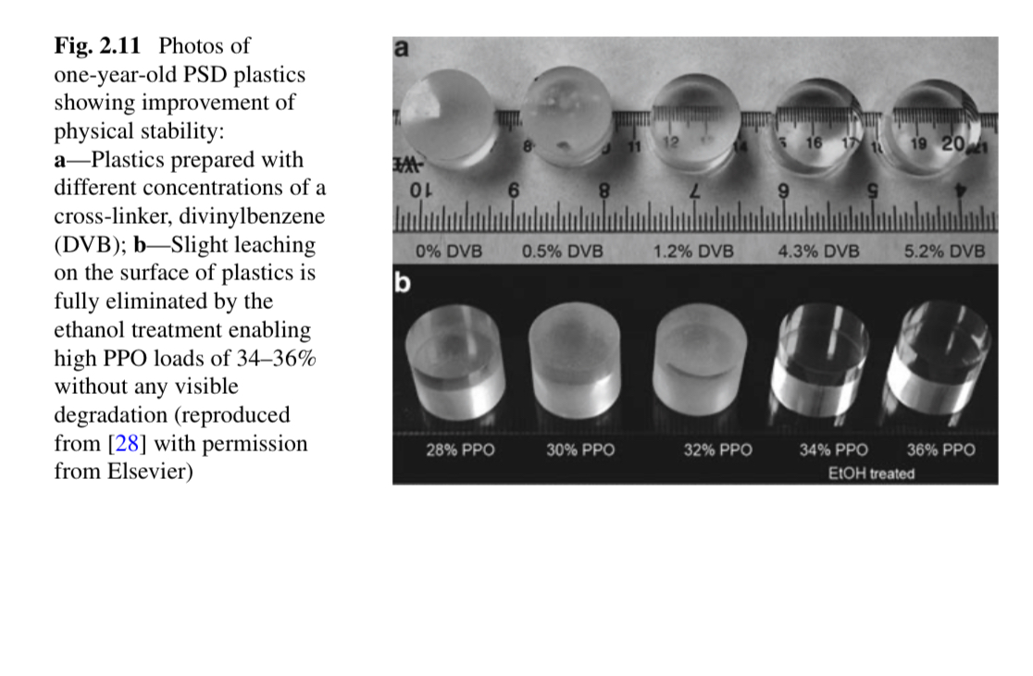
5
İyonizasyonla Enerji Kaybı
MICROFC-60035-SMT-TR1
Silicon Photomultiplier (SiPM), C-Series, 6mmx6mm, 35µm/18980 Microcells, 420nm, CWDFN-4
Bu, π-elektronik durumlara doğrudan uyarılma (süreç 1) ve iyonizasyonun ardından yeniden birleşmeyi içerir.
Biriken enerji, PPO moleküllerini radyasyonlu olmayan enerji mekanizmaları yoluyla uyarır.
Uyarılmış PPO molekülleri, UV-görünür aralığında fotonlar yayarak temel duruma geri döner ve bu fotonlar daha sonra bir foto çoğaltıcı tüp (PMT) veya SiPM tarafından algılanır.
MICROFC-SMA-60035-GEVB
Evaluation Board, MicroFC-60035 SiPM Sensor, 3 x SMA Connectors, Bias Voltage
MICROFC-SMTPA-60035-GEVB
Evaluation Board, MicroFC-60035 SiPM Sensor, 3 x Through Hole Pins, Bias Voltage
Bu formül, enerji kaybının \beta² ile ters orantılı olduğunu gösterir, yani daha yavaş parçacıklar daha fazla enerji kaybeder. Ancak, göreceli hızlarda eğri bir platoya ulaşır bu noktada müonlar Minimum İyonize Edici Parçacıklar (MIP) gibi davranır ve yaklaşık olarak sabit bir oranda enerji kaybeder.

Slide 6

6
Sintilasyon Emisyonu
Uyarılmış elektronlar, fotonlar yayarak tekli durumdan temel duruma bozunur:
Sintilasyon, iyonlaşma enerjisini ışığa dönüştürür. Çoklu flüorofor zinciri, dedektör hassasiyetine uyacak şekilde verimli bir şekilde aşağı dönüşüm sağlar ve genel verimi artırır.
Sintilatör matrisinde iyonlaşma ve uyarılma meydana geldikten sonra, organik moleküllerdeki uyarılmış elektronlar temel durumlarına geri dönerler ve fotonlar şeklinde enerji açığa çıkarırlar. Sintilasyon emisyonu olarak bilinen bu süreç, basit bir enerji ilişkisiyle açıklanabilir:
Fotonun enerjisi ve dolayısıyla dalga boyu, uyarılmış tekli durum ile temel durum arasındaki enerji farkına bağlıdır. Organik sintilatörler, flüorofor bileşimine bağlı olarak genellikle ultraviyole veya görünür spektrumda fotonlar yayar.

Slide 7


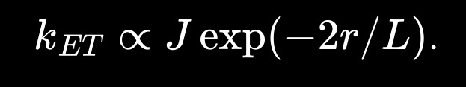
7
Enerji Transfer Mekanizmaları
1) Förster Rezonans Enerji Transferi (FRET): dipol-dipol,
Förster denklemi:
Burada R_0 Förster mesafesi, Q_D donör kuantum verimi, J spektral örtüşmedir.
2) Dexter Transferi: kısa menzilli elektron değişimi,
Enerji transferi, çok bileşenli sintilatörlerde çok önemlidir. FRET, radyasyon yaymayan ve uzun menzilli (10 nm'ye kadar) bir yöntemdir. Dexter ise temas tabanlı bir yöntemdir ve QD'lerde üçlü hasat yapılmasına olanak tanır.
kısa menzilli elektron değişimi
PPO → POPOP: FRET.
POPOP → CdTe: Dexter.

Slide 8
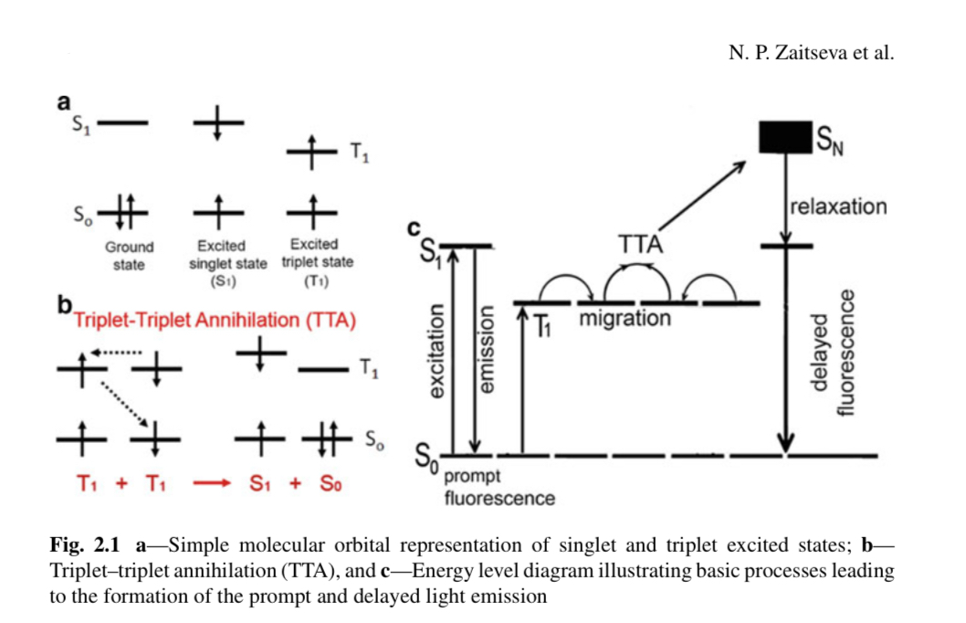
8
Üçlü Hasat (Tripplet Harvesting)
Uyarımların %75'ine kadarı üçlüdür ve genellikle radyasyon olmadan kaybolur. QD'lerde Dexter transferi yoluyla TTA bu enerjiyi geri kazanır, sintilasyon verimliliğini artırır ve PSD'yi mümkün kılar.
İyonizasyon, tekli ve üçlü çiftler üretir. Üçlü çiftler genellikle yavaşça fosforesans gösterir. Üçlü-Üçlü Yok Oluşumu (TTA- Triplet-Triplet Annihilation)
İki üçlü birleşerek tekli bir yapı oluşturur ve gecikmeli floresan sağlar. Dexter aracılığıyla TTA oranı.
Hamel, M. (Ed.). (2021). Plastic scintillators: Chemistry and applications (Vol. 140). In Y. P. Lee, D. J. Lockwood, P. M. Ossi, & K. Yamanouchi (Series Eds.), Topics in applied physics. Springer. (The series “Topics in Applied Physics” is indexed in Web of Science [2019 Impact Factor: 0.633] and Scopus.) pg:36
Artan ışık verimi .

Slide 9
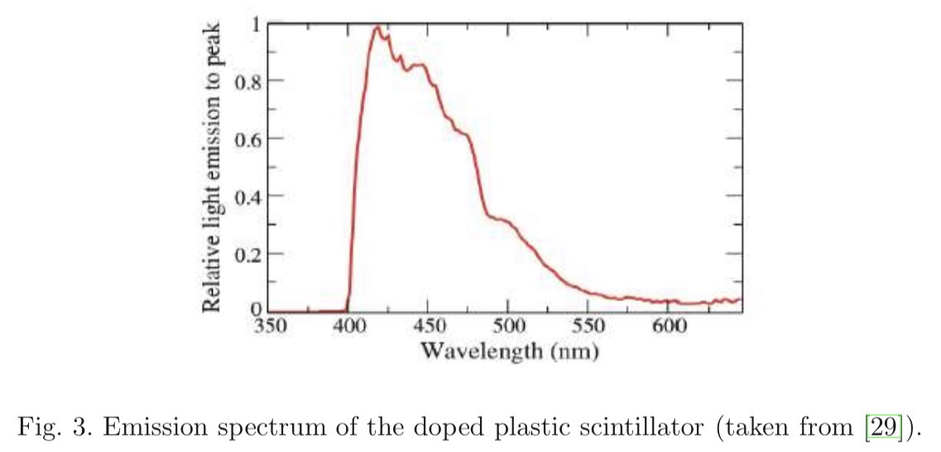
9
Spektral Uyum
Her PMT ve SiPM, gelen fotonları elektrik sinyallerine ne kadar verimli bir şekilde dönüştürdüğünü tanımlayan karakteristik bir kuantum verimliliği (QE) eğrisine sahiptir. QE genellikle belirli bir dalga boyu aralığında en yüksek değere ulaşır.
Ros, G., Sáez-Cano, G., Medina-Tanco, G. A., & Supanitsky, A. D. (2018). On the design of experiments based on plastic scintillators using GEANT4 simulations. Radiation Physics and Chemistry, 153, 140-151.
Dedektör kuantum verimliliği (QE) belirli dalga boylarında zirve yapar; zincir 420–500 nm'ye ayarlanmıştır.
Sistemde:
494 nm'de nihai emisyon → PMT/SiPM için maksimum QE.
Malzeme | Emisyon Dalga Boyu (nm)
Stiren | 300-350
Polymethyl methacrylate (PMMA) | 400-450
Polyvinyltolune (PVT) | 400-450
Poly(p-phenylene oxide) (PPO) | 340-380
1,4-bis(5-phenyloxazol-2-yl) benzene (POPOP) | 400-450

Slide 10

10
Zamanlama Çözünürlüğü
Yüksek zaman çözünürlüğü, uçuş süresi ölçümleri için hayati önem taşır. Hızlı bozulma süreleri, titreşimi en aza indirerek parçacık fiziği deneylerinde eşzamanlılık algılamasını mümkün kılar.
PPO–POPOP: nanosaniye floresans.
1-2 ns toplam çözünürlük → hassas müon zamanlaması

Slide 11

11
Foton Verimliliği
LY, enerji-foton dönüşümünü niceliksel olarak ölçer. Optimizasyon, düşük enerjili müon sinyalleri için kritik öneme sahip termalizasyon ve kendi kendine emilim kaynaklı kayıpları azaltır.
PPO–POPOP → 85–90% QE.
Sonuç: 8000–10000 ph/MeV.
Yüksek ışık çıkışı, sinyal-gürültü oranını iyileştirir.

Slide 12
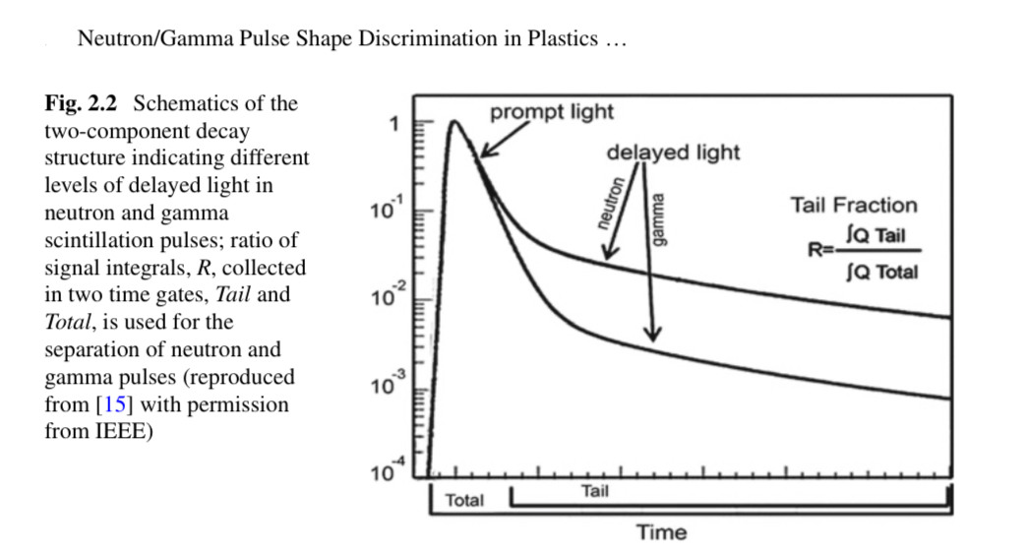
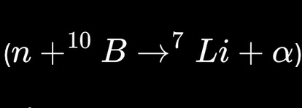
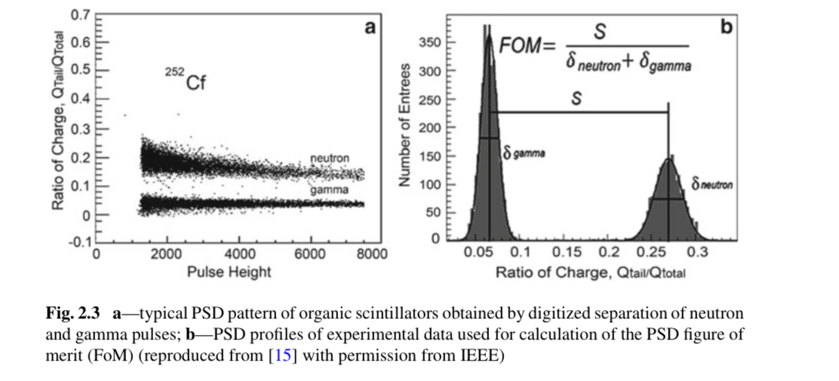
12
Radyasyon Koruması
Bor-HDPE: nötron yakalama:
Alüminyum: ikincil elektronları durdurur.
Teflon/ESR: optik yansıma.
Arka plan reddi çok önemlidir. Fiziksel koruma, elektronik ayrımı tamamlayarak yüksek radyasyonlu ortamlarda müonlara özgü algılamayı sağlar.
Hamel, M. (Ed.). (2021). Plastic scintillators: Chemistry and applications (Vol. 140). In Y. P. Lee, D. J. Lockwood, P. M. Ossi, & K. Yamanouchi (Series Eds.), Topics in applied physics. Springer. (The series “Topics in Applied Physics” is indexed in Web of Science [2019 Impact Factor: 0.633] and Scopus.) pg:37
Müon olmayan radyasyonu bastırır → SNR'yi yükseltir.

Slide 13
13
Kalkanlama Malzemeleri
Malzeme | İşlevi | Performans
Kurşun (Pb) | Gama kalkanı | 1 MeV’de >%90 zayıflama
Bor Katkılı HDPE | Nötron yavaşlatma ve emilimi | ~90% verimlilik
Alüminyum (iç katman) | Pb'den gelen ikincil elektronları engeller | ~95% baskılama
Alüminyum (dış katman) | Mekanik koruma ve yansıtma | ~92% yansıtıcılık (400–600 nm)
ESR Film / Teflon | Optik yansıtma ve ışık yönlendirme | ~98% yansıtıcılık

Slide 14
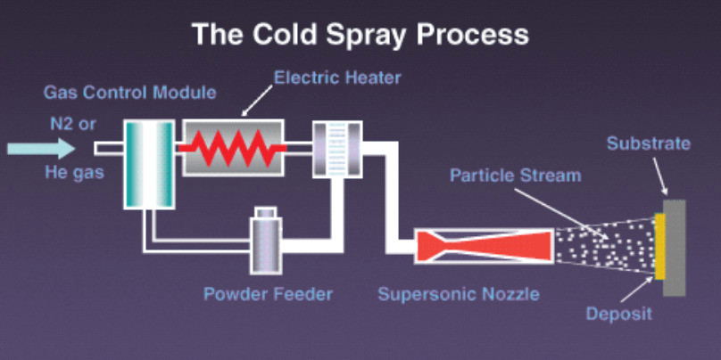
14
Kalkanlama Yöntemi: Cold Spray

Slide 15
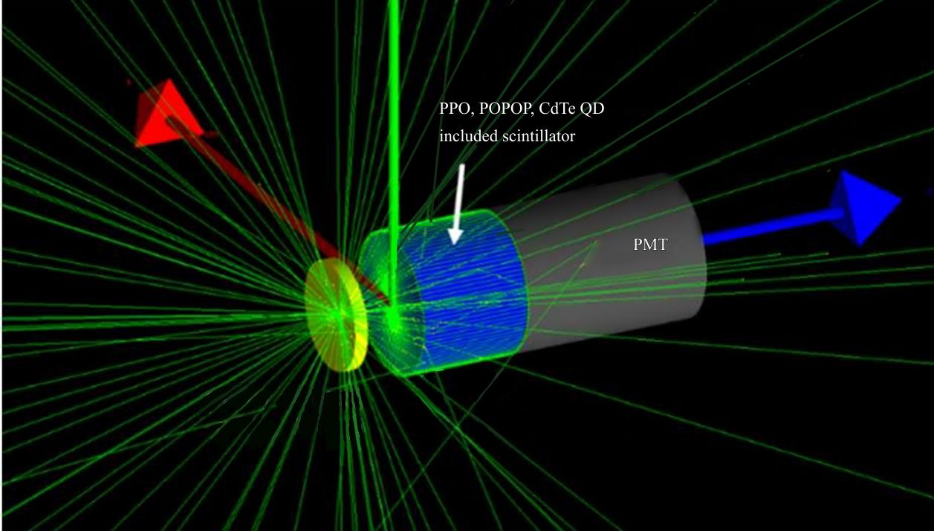
15
Optik Sınırlama
Sintilasyon dedektörünün verimliliği sadece foton üretimine değil, aynı zamanda bu fotonların ne kadar etkili bir şekilde sınırlandırılıp fotodetektöre yönlendirildiğine de bağlıdır.
Bu sınırlama, öncelikle ışığın daha yüksek kırılma indisine sahip bir ortamdan geçerken meydana gelen Tam İç Yansıma (TIR) yoluyla sağlanır.
Min, S., Kim, Y., Ko, K., Seo, B., Cheong, J., Roh, C., & Hong, S. (2021). Optimization of plastic scintillator for detection of Gamma-Rays: Simulation and experimental study. Chemosensors, 9(9), 239.

Slide 16
16
Optik Sınırlama
PMMA (n≈1,49) + hava (n≈1,00).
ESR/Teflon kaplama → fotonları PMT'ye yönlendirir. Işık kaybını en aza indirir.
Bir dizi flüorofor, biriken iyonizasyon enerjisini PMT veya SiPM sensörleri tarafından algılanabilen görünür ışığa verimli bir şekilde dönüştürmek için kullanılır.
Tam İç Yansıma:
Uygun optik sınırlama olmadan, üretilen ışığın %70-75'e varan büyük bir kısmı, emilim veya yüzey kaçışı nedeniyle hapsolabilir veya kaybolabilir.
Sinyal genliği artar ve sinyal-gürültü oranı (SNR) iyileşir.
• Algılanan fotonların zaman yayılımı azalır.
• Dedektörün enerji çözünürlüğü daha kararlı ve öngörülebilir hale gelir.
Gelişmiş tasarımlarda, fotonik kristal (PhC) yapıları veya mikro desenli filmler, foton yörüngelerini daha da manipüle etmek ve geleneksel TIR sınırlarının ötesinde ekstraksiyon verimliliğini artırmak için kullanılabilir.

Slide 17
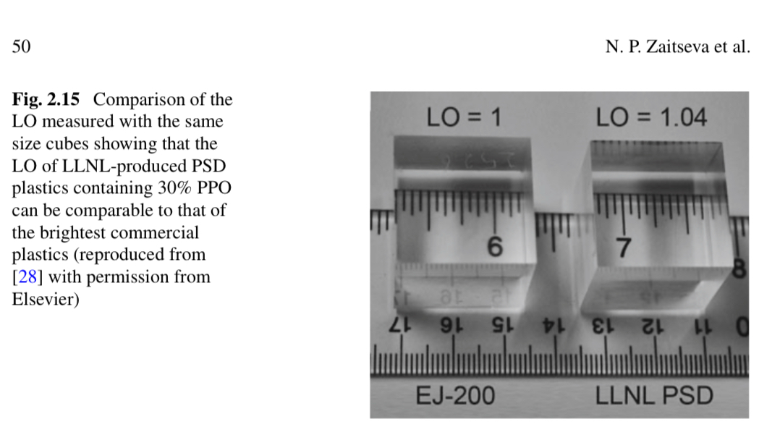
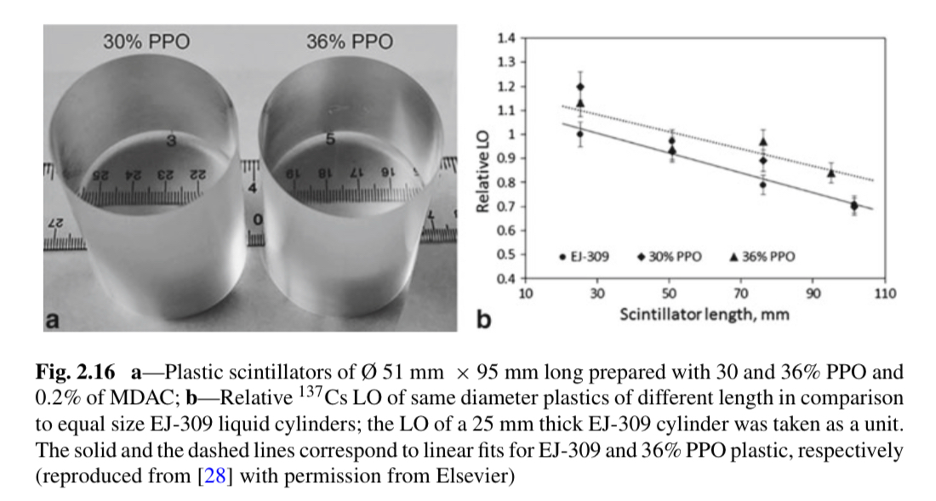
17
Optik Sınırlama
Optik sınırlama, geometrik tasarım ve yüzey kaplamaları birleştirilerek optimize edilir.
1. PMMA matrisi, hava arayüzünde doğal olarak tam iç yansımayı destekleyerek ışığı verimli bir şekilde yönlendirir.
2. ESR (Geliştirilmiş Speküler Reflektör) film veya Teflon kaplama, sintilatörü çevreleyerek, aksi takdirde kusurlu yüzey kaplaması veya kritik olmayan geliş açıları nedeniyle kaybolacak olan fotonları yansıtır.
3. Bu kaplamalar ayrıca yüzey emilimini ve saçılma kayıplarını azaltarak fotonların çoğunun PMT veya SiPM'ye yönlendirilmesini sağlar.
Hamel, M. (Ed.). (2021). Plastic scintillators: Chemistry and applications (Vol. 140). In Y. P. Lee, D. J. Lockwood, P. M. Ossi, & K. Yamanouchi (Series Eds.), Topics in applied physics. Springer. (The series “Topics in Applied Physics” is indexed in Web of Science [2019 Impact Factor: 0.633] and Scopus.) pg:50

Slide 18
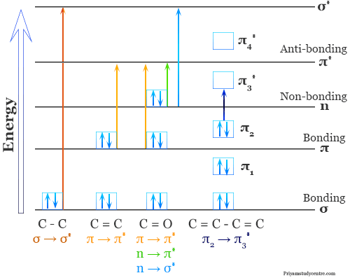
18
π–π* Geçişler
Pi (π yıldız)?
π* orbitali, antibonding orbitali olarak adlandırılır.
π orbitalinden daha yüksek enerjilidir.
Bir elektron buraya hareket ettiğinde, bağ zayıflar.
Bu yüzden antibonding olarak adlandırılır.
π orbitali: elektronlar buradayken bağ güçlüdür.
π* orbitali: elektronlar buradayken bağ zayıftır veya kopmaya meyillidir.
σ (sigma) bağı
İki atom arasındaki eksen boyunca (düz bir çizgi gibi) üst üste biner.
Genellikle ilk oluşan bağdır (örneğin, C–C tekli bağında).
Elektronlar iki çekirdek arasında simetrik olarak dağılır.
Pi-Pistar geçişleri gerçekleşir.
“π elektronları neden delokalize olur”?
Organik moleküller (örneğin: benzen halkası) C=C çift bağlarına sahiptir. Bu çift bağlardaki π elektronları, tek bir bağda değil, molekülün tamamına dağılmıştır. Böylece bu elektronlar serbestçe hareket edebilirler, buna delokalizasyon denir.
Enerji molekülün tamamına kolayca yayılır.
Bu nedenle organik sintilatörler (PPO, POPOP) çok hızlı bir şekilde ışık yayarlar.
b) π (pi) bağı
Yan yana p orbitalleri üst üste geldiğinde oluşur.
Bu üst üste binme eksen boyunca değil, eksenin üstünde ve altında gerçekleşir.
Genellikle ikinci bağdır (örneğin, C=C çift bağında bir sigma + bir pi bağı vardır).
.
π–π* etkileşimleri sayesinde:
Işık emisyonu çok daha güçlü hale gelir (yüksek kuantum verimi),
Zamanlama hataları azalır (emisyon çok hızlı olduğu için),
Malzeme yorulmadan tekrar tekrar kullanılabilir.
Müon geçer → PPO'daki π elektronları uyarılır → PPO ışık yayar. PPO tarafından yayılan enerji, FRET (Förster Rezonans Enerji Transferi) ile POPOP'a geçer. Sonunda yaklaşık 494 nm ışık yayılır.

Slide 19
19
π–π* Geçişler
Organik sintilatörlerde, foton emisyonu moleküler orbitaller arasındaki elektronik geçişlerden kaynaklanır, özellikle konjuge C=C çift bağlarıyla ilişkili π ve π* durumlarından.Bu delokalize π elektronları, molekül boyunca hızlı enerji transferini mümkün kılarak, radyasyon dışı kayıpları azaltır ve floresan verimliliğini artırır.
C=C bağlarındaki delokalize π elektronları enerji transferini hızlandırarak radyasyon dışı kayıpları azaltır.Sistemde:PPO/POPOP → CdTe transferi daha hızlı tamamlanır.
Konjügasyon uzunluğu arttıkça, enerji boşluğu azalır, bu da daha verimli π–π* geçişleri, daha uzun dalga boyu emisyonu ve daha yüksek genel sintilasyon verimi sağlar.
Konjugasyon, benzen-naftalen-antrasen gibi tarihsel serilerde görüldüğü gibi, sintilasyon verimliliğini artırır. Daha büyük π sistemleri daha yüksek ışık çıkışı sağlar.

Slide 20
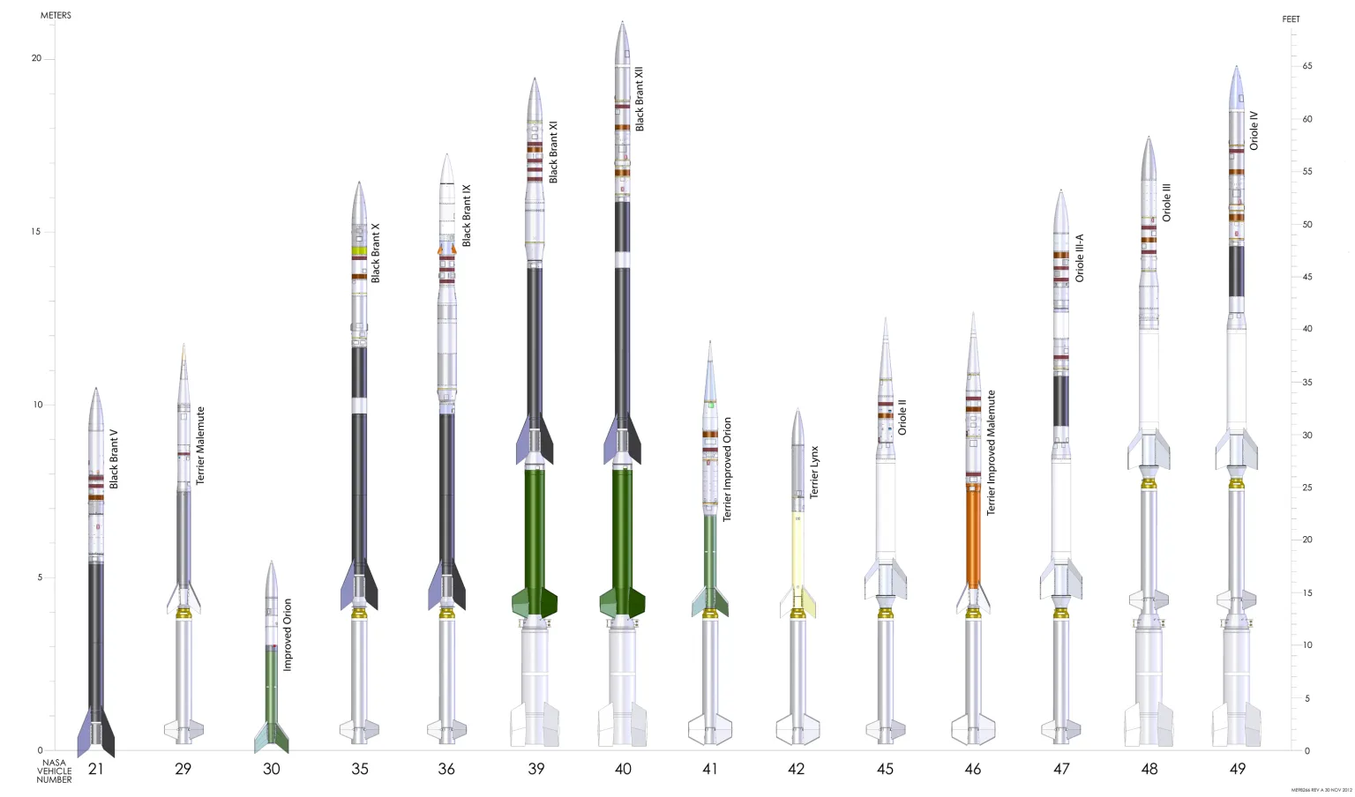
21
Sempozyumda aldığımız teklifler
ABD merkezli bir şirket olan MOMENTUS SPACE'in Misyon Tasarım Direktörü Alex Drossler, sintilatörümüzü uydularına entegre edip uzaya fırlatmayı teklif etti.
NASA'nın Uçuş Fırsatları Bölümü başkanı Dr. Ennio Sanchez de sintilatörümüzü uydularına entegre edip uzaya fırlatmayı teklif etti.
Virgin Galactic'in Program Müdürü Issa Mukhar da şirketiyle birlikte alçak yörünge testleri yapmayı önerdi.
NASA Sounding Rockets Program’s Rockets

Slide 21
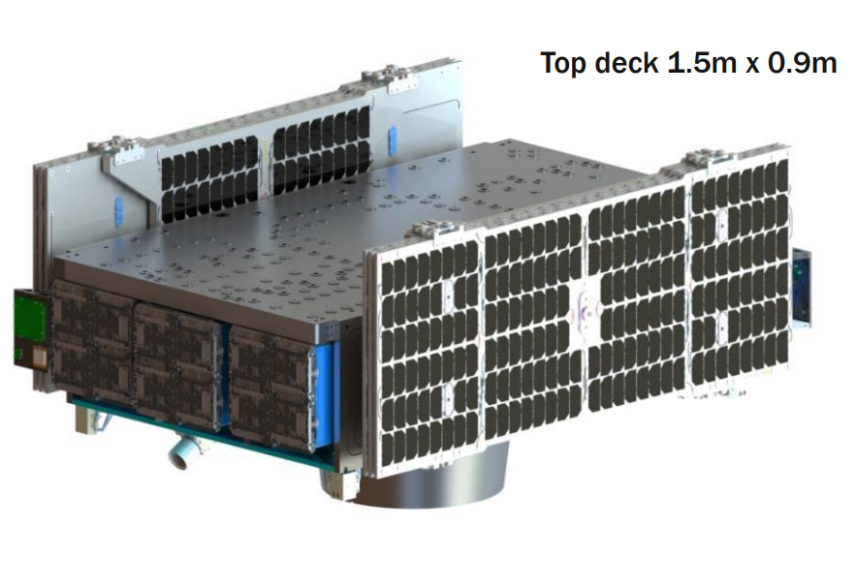
21
Planlanan İşbirliği
3 farklı sintilatörden oluşan sistemimizi GEO yörüngesine göndermek için uyduların içine entegre edeceğiz.
Bu sebeple NASA ve MOMENTUS Space ile görüşme halindeyiz.
MOMENTUS’un Uydusu: Flexible Vigoride Orbital Service Vehicle Bus

Slide 22
22
Planlanan Uzay Misyonu
Tahmini Fırlatma Zamanı | Yük İsmi | Adet | Yaklaşık Planlanan Yük Kütlesi | Planlanan Boyutlar
Yaz 2027- Sonbahar 2027 | HELIORA CPD | 1 | Yaklaşık 3kg | 20x30x10
Servis Türü | Görev Süresi | Yörüngedeki Ortalama Gücü | TT+C Data | Veri Depolama | Veri Arayüzü
Standart | 6 ay | 25 W (28 V +/- 0.5 V Regulated DC) | Yükleme hattı: 0.5 MiB/gün Aşağı bağlantı: 1 MiB/gün | 160 MiB | Gigabit Ethernet
Yörünge Eğimi | En Yakın Nokta (Perigee) | En Uzak Nokta (Apogee)
0/0-360 deg | 200-400 km | 30000-36000 km
Yük | Uzaydaki Doğrultu/yön | Görüş Alanı | İşaretleme Süresi | İşaretleme Kontrolü | İşaret Bilgisi | Odaklama Kararlılığı
Plastik Sintilatör Sistemi | Güneş | +/- 20 deg | Geçişin %80'i / 0 dakika | +/- 5 deg | +/- 2 deg | <0.2 deg/s
Dünyanın uzak yörüngesi yani GEO yörüngesine yerden yaklaşık 30.000-36.000km yukarı göndermeyi hedefliyoruz.
20 derecelik açı ile Güneş’e dönük konumlanacak. Güneş’ten gelen parçacık akısını ve radyasyonu dedekte edecek.

Slide 23
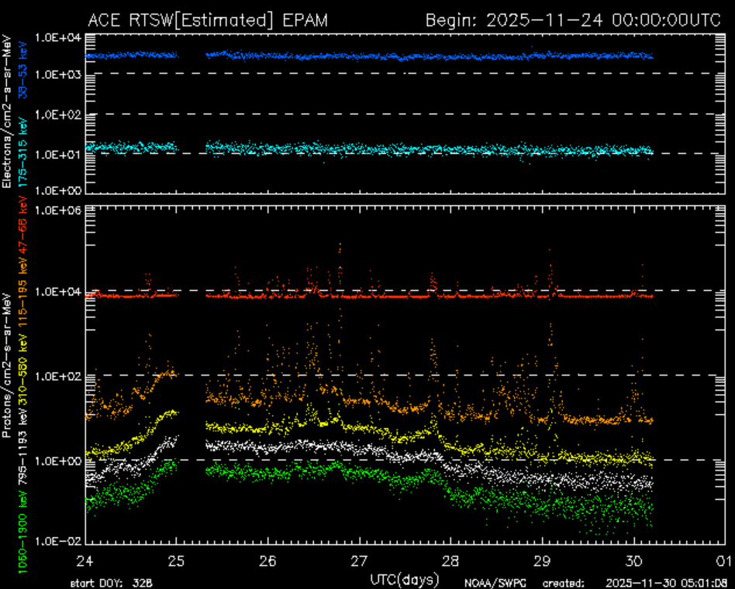
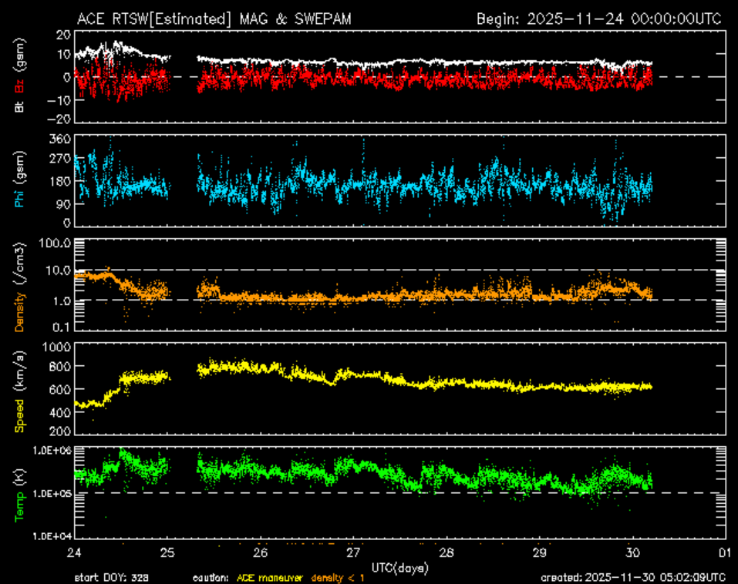
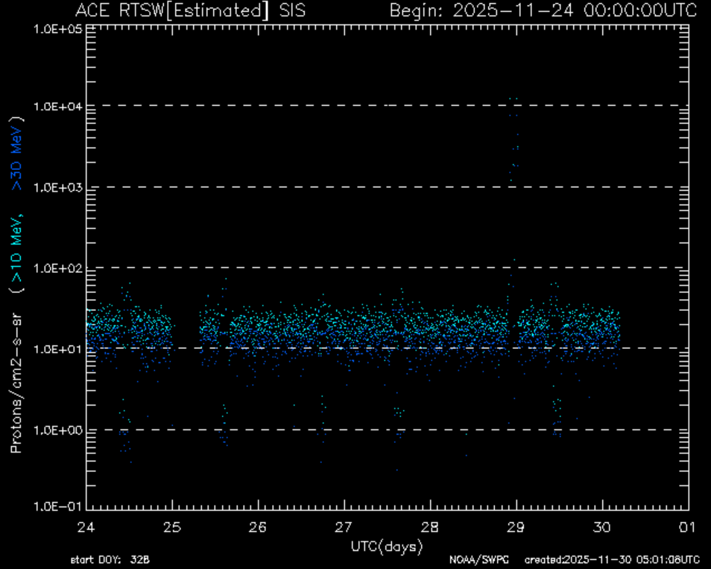
23
Planlanan Uzay Misyonu
Dünya’dan 1.5 milyon km uzakta olan ACE uydusundan alınan 7 günlük veriler:
Düşük Enerjili Elektronlar ve Protonlar - Elektron Proton Alfa Monitörü (EPAM)
Manyetik Alan ve Güneş Rüzgarı Elektron Proton Alfa Monitörü (SWEPAM)
Yüksek Enerjili Protonlar - Güneş İzotop Spektrometresi (SIS)
Uzay Hava Durumu Tahmin Merkezi
Ulusal Okyanus ve Atmosfer İdaresi
https://www.swpc.noaa.gov/products/ace-real-time-solar-wind

Slide 24
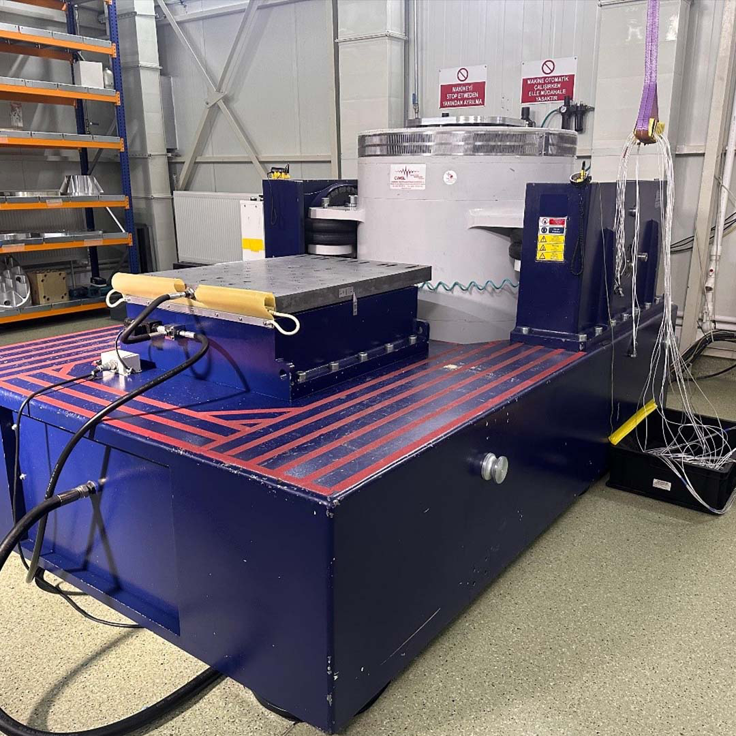
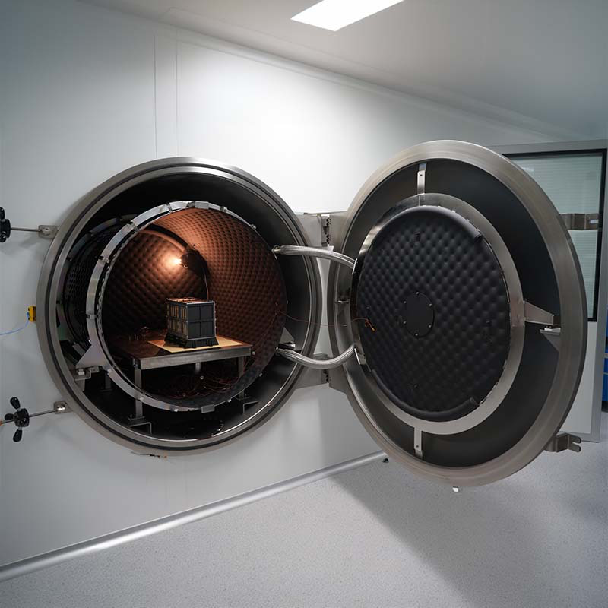
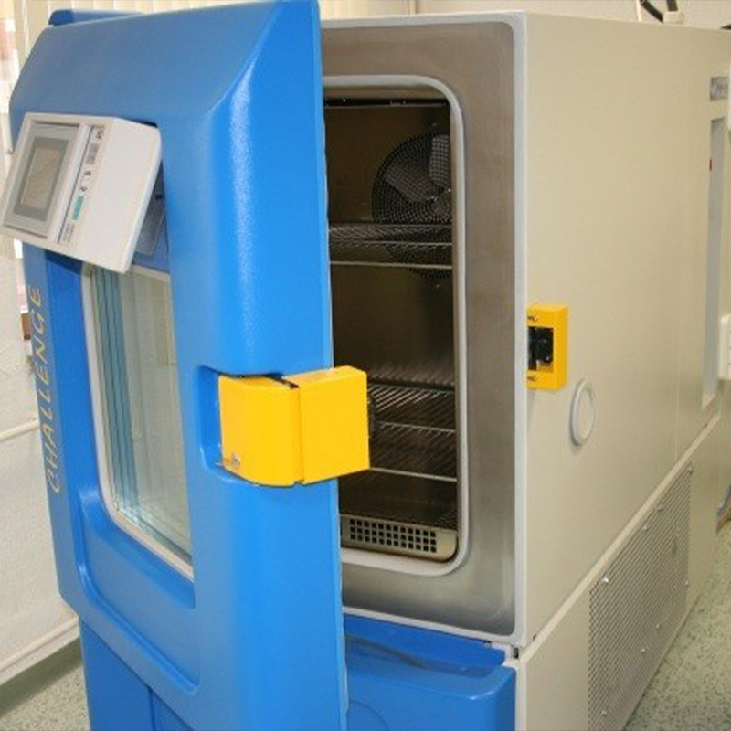
24
Planlanan Uzay Misyonu
Elektrodinamik Sarsıcı
Isıl Test Sistemi
Isıl Vakum Test Altyapıları
Elektrodinamik sarsıcılar, elektrik akımı ve manyetik alan kullanarak mekanik titreşimler üretir ve bu titreşimleri test edilen ürüne ileterek, gerçek dünya koşullarını simüle eder.
Titreşim Test Altyapısı, deney düzeneğinin fırlatma sırasında maruz kalacağı statik, dinamik ve akustik yükleri simüle ederek bu yüklere dayanımlarını doğrulamaktadır.
TÜBİTAK UZAY Isıl Vakum Test Altyapıları, uydu ekipmanlarının tasarım ve uçuşa hazır olduklarının doğrulanması için gerekli olan uzayın ısıl ve vakum koşullarını simüle etmektedir. Test altyapıları ekipman ve alt sistemlerin test gereksinimlerini karşılayacak şekilde geniş kapsamlı bir kabiliyete sahiptir.
Isıl test sistemleri ile ısıl koşullar simule edilerek uydu, savunma ve endüstriyel bileşenler, ekipmanlar ve alt sistemler test edilir.

Slide 25
25
ÖZET
Silindirik sintilatörümüz 8000–10000 foton/MeV ışık verimi göstermesi bekleniyor.
2. Zaman çözünürlüğü 1-2 ns ve genel algılama verimliliği %85–95. Çift katmanlı yapı arka plan gürültüsünü etkili bir şekilde bastırırken, PPO, POPOP kullanılması PMT'ler ve SiPM'lerle mükemmel spektral uyum sağladı.
3. Bu sonuçlar, geleneksel plastik sintilatörlere göre önemli bir gelişme olup, daha yüksek hassasiyet, daha hızlı tepki ve daha uygun maliyetli performans sunmaktadır.
4. Kozmik ışın çalışmaları gibi temel fizik deneylerinin ötesinde, dedektör tasarımı pratik uygulamalar için güçlü bir potansiyel barındırmaktadır:
1. Savunma ve Güvenlik: konteynerlerin ve yer altı tesislerinin taraması için müon tomografisi, korumalı nükleer veya radyoaktif malzemelerin tespiti ve sınır güvenliği ve kritik altyapı koruma sistemlerine entegrasyon.
2. Sintilatörümüz, Artemis programı ile Ay'da kurulacak yeni uluslararası uzay istasyonunun elektronik bileşenlerini korumak için yeni kalkanlar önermek ve geliştirmek için veri sağlayabilir.
5. Yüksek foton verimi, hızlı zamanlama ve etkili kalkanlamayı bir araya getiren bu dedektör, hem bilimsel araştırma hem de uygulamalı savunma teknolojileri için çok yönlü bir platform sunar.

Slide 26
26
Kaynakça
Hamel, M. (Ed.). (2021). Plastic scintillators: Chemistry and applications (Vol. 140). In Y. P. Lee, D. J. Lockwood, P. M. Ossi, & K. Yamanouchi (Series Eds.), Topics in applied physics. Springer.
(The series “Topics in Applied Physics” is indexed in Web of Science [2019 Impact Factor: 0.633] and Scopus.)
2) Min, S., Kim, Y., Ko, K., Seo, B., Cheong, J., Roh, C., & Hong, S. (2021). Optimization of plastic scintillator for detection of Gamma-Rays: Simulation and experimental study. Chemosensors, 9(9), 239.
3) A., Zaffalon, M. L., Cova, F., Pinchetti, V., Khan, A. H., Carulli, F., Brescia, R., Meinardi, F., Moreels, I., & Brovelli, S. (2022). Optical and scintillation properties of record-efficiency CdTe nanoplatelets toward radiation detection applications. Nano Letters, 22(22)
4) Chen, W.-L., & Sheu, R.-J. (2018). Studies of cosmic-ray muons and neutrons in a five-story concrete building. Radiation Protection Dosimetry, 179(3), 233–243.
5) Shevelev, V. S., & Ishchenko, A. V. (2021). Optical and scintillation properties of new polyurethane plastic scintillator with PPO and POPOP. Journal of Physics: Conference Series, 1777(1), 012032.
6) Flores-Pacheco, A., Sánchez-Zeferino, R., Saavedra-Rodríguez, G., Contreras-Rascón, J. I., Díaz-Reyes, J., & Álvarez-Ramos, M. E. (2021). Enhanced Stokes-shift and dispersibility in non-polar PMMA solvent of CdTe quantum dots by silica coating. Chemical Physics, 544, 111102.

Slide 27
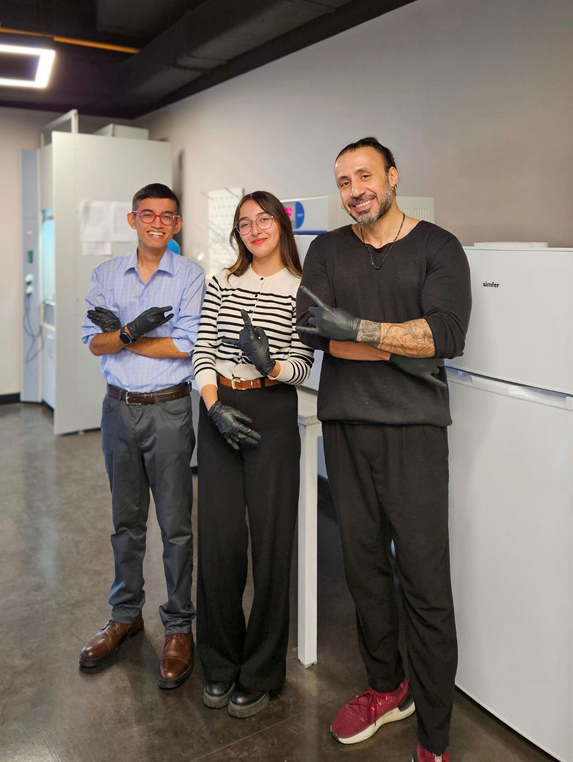
27
Teşekkür Ederiz
Sintilatörlerimizi üretmemiz için bizlere laboratuvarını açan ve bizlere yol gösteren İstinye Üniversitesi&CERN’den Prof. Dr. Sertaç Öztürk’e içtenlikle teşekkür ederiz.

Slide 28
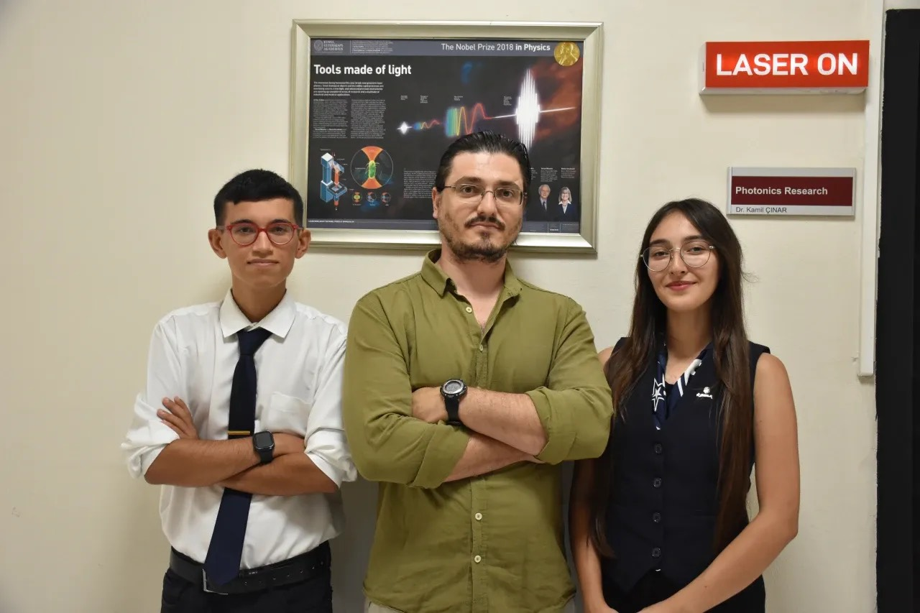
28
Teşekkür Ederiz
Çalışmamızın teorik aşamalarında bize yardımcı olan Gebze Teknik Üniversitesi'nden Dr. Kamil Çınar hocamıza içten teşekkürlerimizi sunarız.

Slide 29
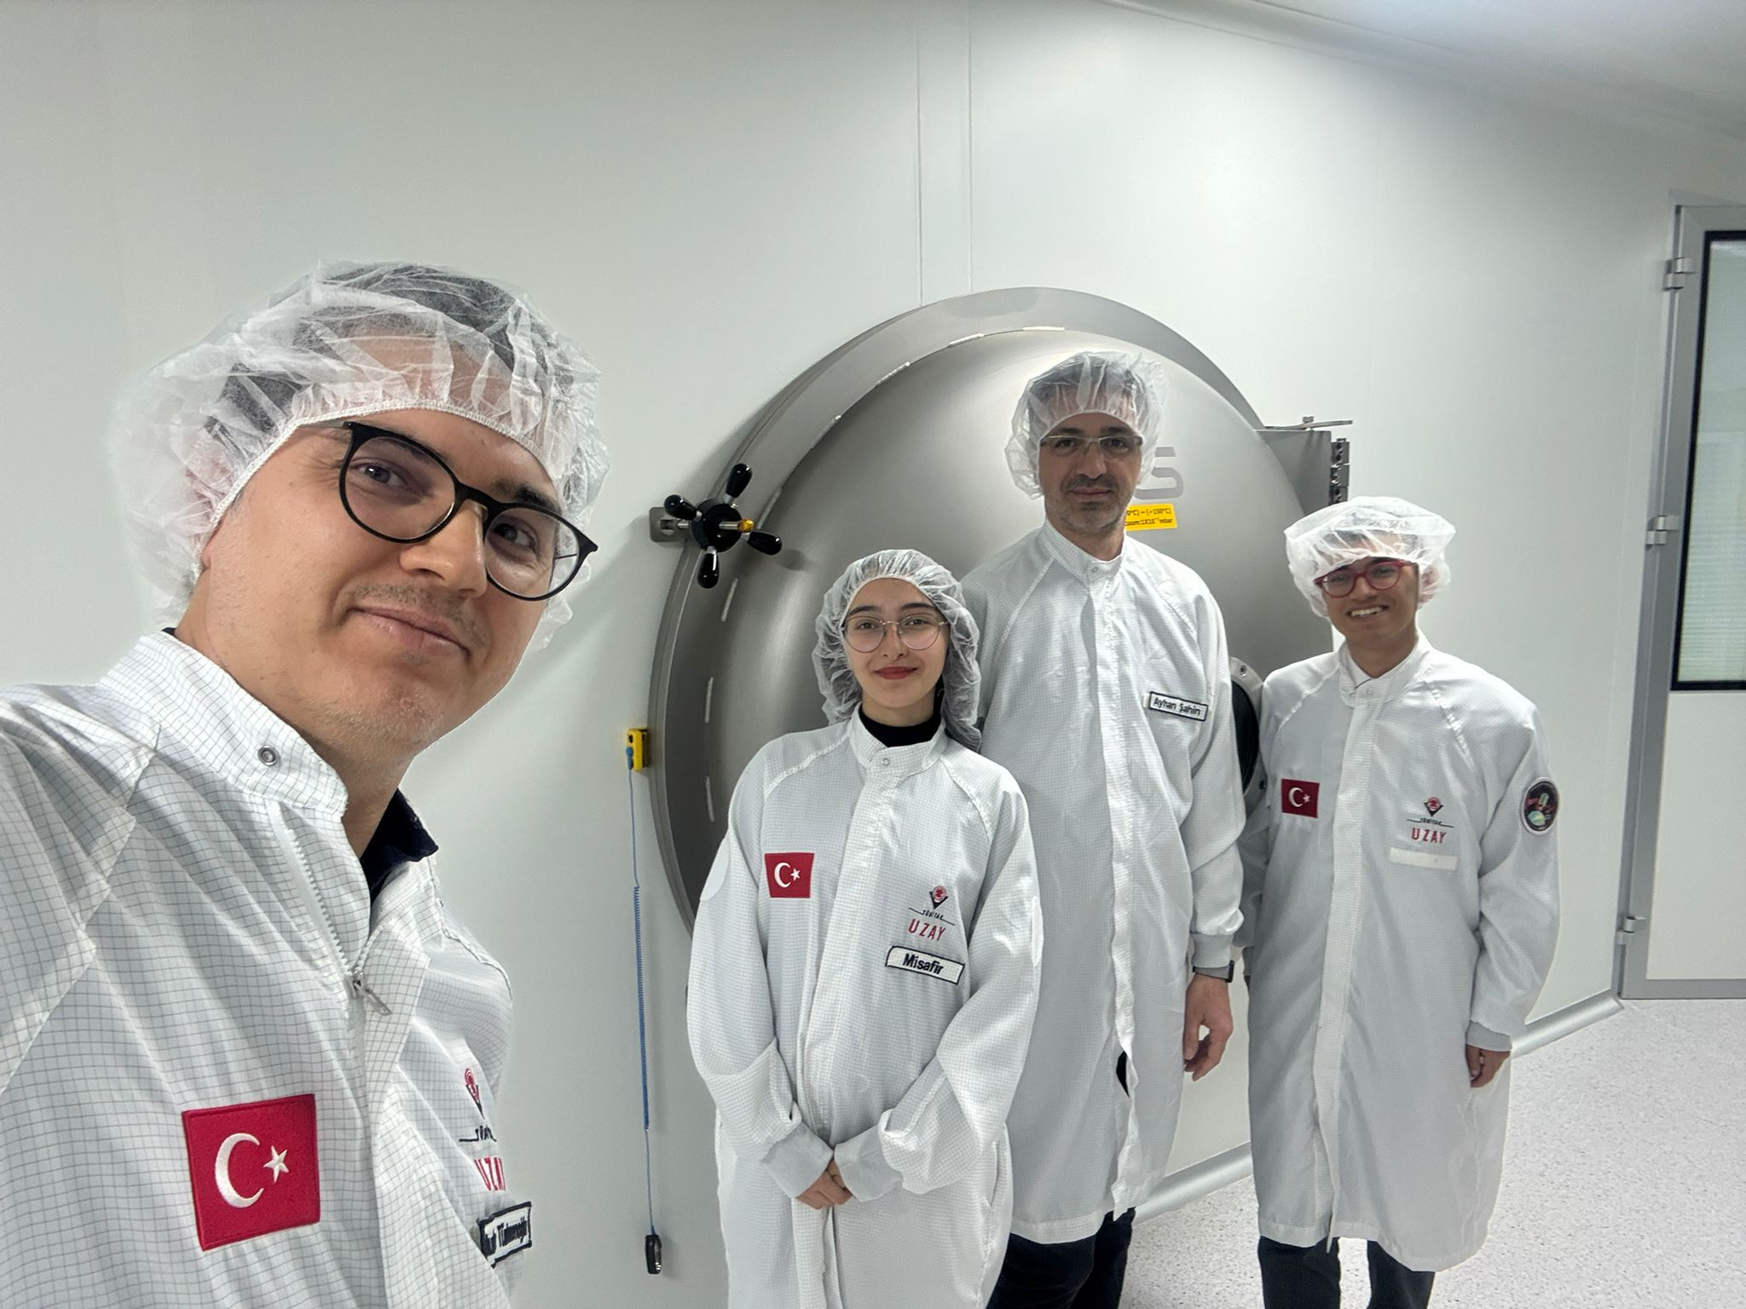
29
Teşekkür Ederiz
Uzay kalifiye testlerimiz için bizlere laboratuvarlarını açan TÜBİTAK Uzay Teknolojileri Araştırma Enstitüsü’ne içtenlikle teşekkür ederiz.

Slide 30

30
Teşekkür Ederiz
Başta bizlere yılmamamız için her zaman cesaret veren ebedi Başkomutanımız Mareşal Mustafa Kemal Atatürk olmak üzere bizleri her zaman destekleyen ailelerimize, arkadaşlarımıza ve tüm destekçilerimize içtenlikle teşekkür ederiz.

Slide 31
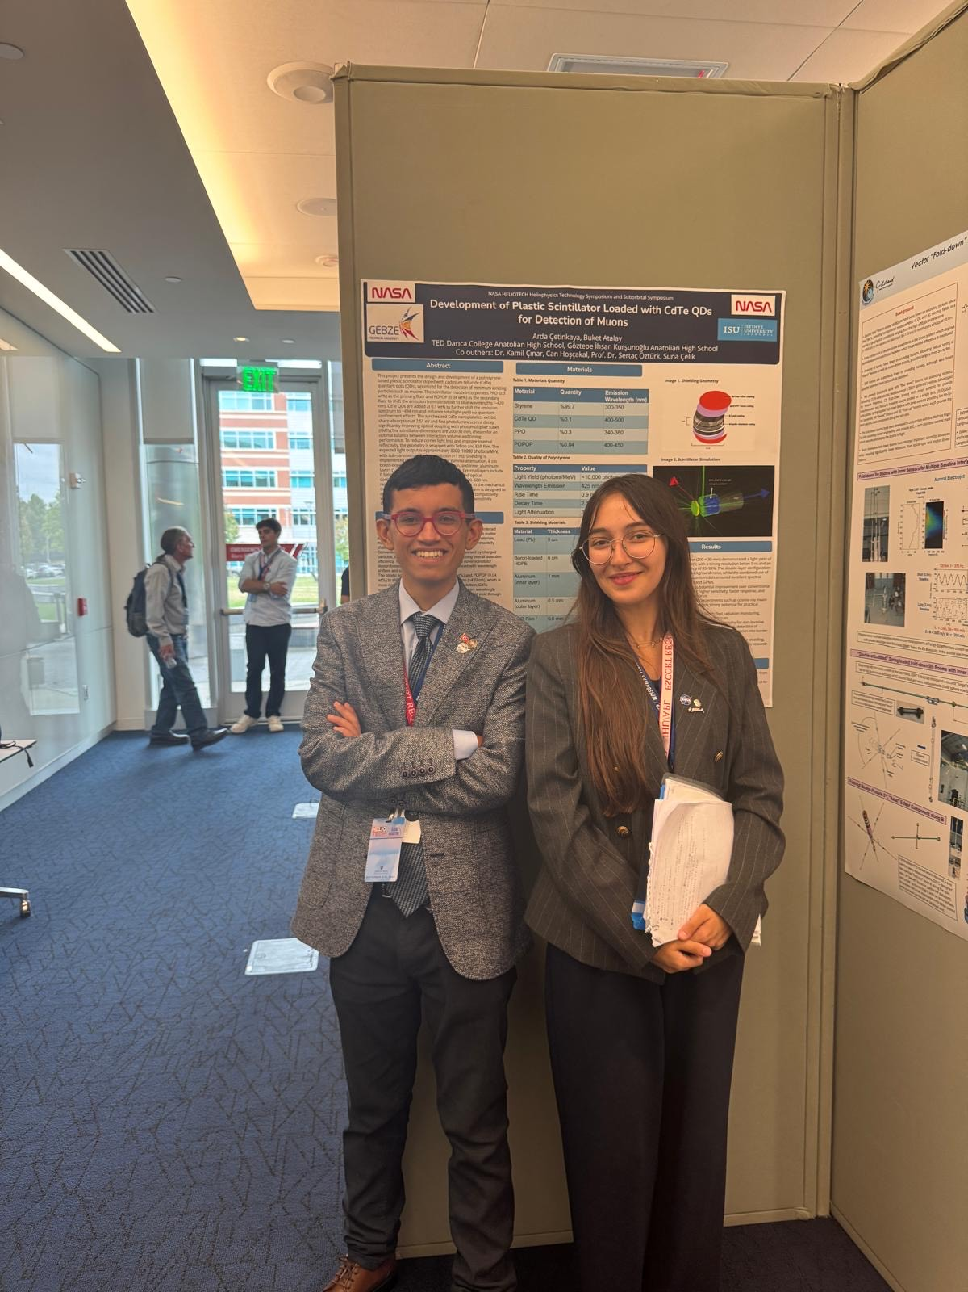
31
Teşekkür Ederiz
Vaktinizi ayırıp bizleri dinlediğiniz için çok teşekkür ederiz.
İletişim için:
cetinkayaarda2323@gmail.com
atalayybuket@gmail.com

